Slide 1
Skały i minerały

Slide 2
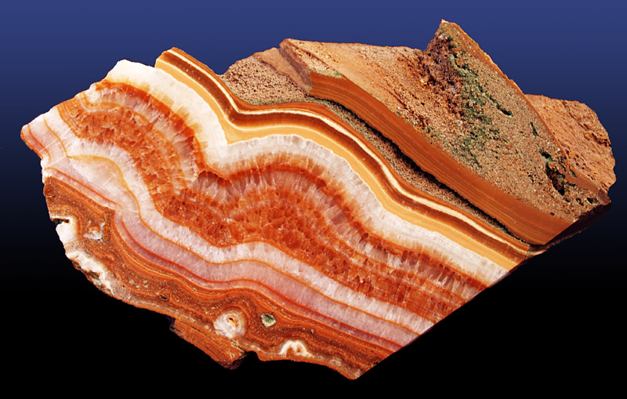
Minerały
Minerał to pierwiastek lub związek chemiczny będący ciałem krystalicznym, którego struktura ukształtowała się w toku procesów geologicznych .

Slide 3
Skały
Skały to zespoły minerałów lub materii organicznej, powstałe w sposób naturalny w wyniku procesów geologicznych.

Slide 4
Podział skał
Ze względu na sposób powstawania skały dzielimy na:
Magmowe
Osadowe
Przeobrażone (Metamorficzne)
Najstarsze skały należą do grupy magmowych. Powstały one z gorącej magmy w ciągu wielu lat.

Slide 5
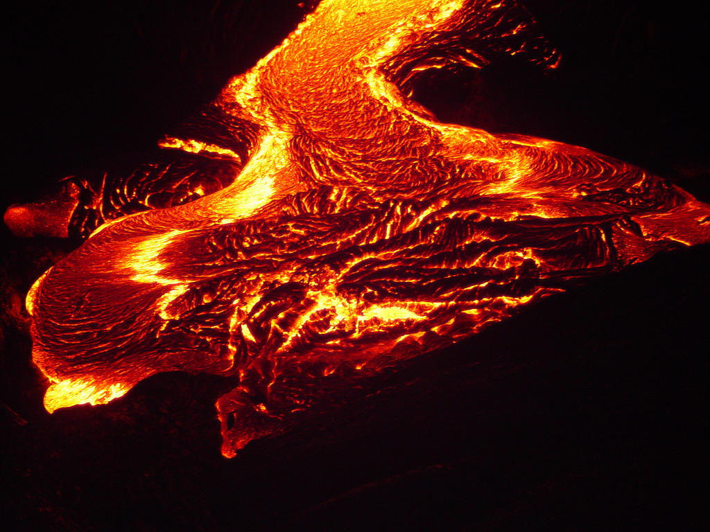
Skały magmowe
Skały magmowe powstają w procesie:
krystalizacji magmy – skały głębinowe
lub
krzepnięcia lawy – skały wylewne

Slide 6
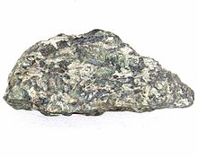
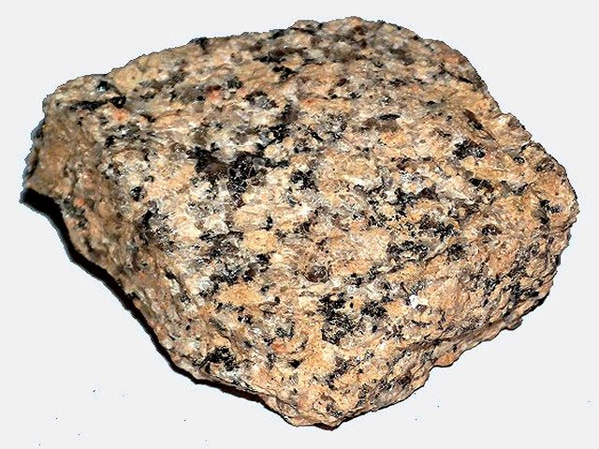
Skały głębinowe :
Granit Gabro

Slide 7
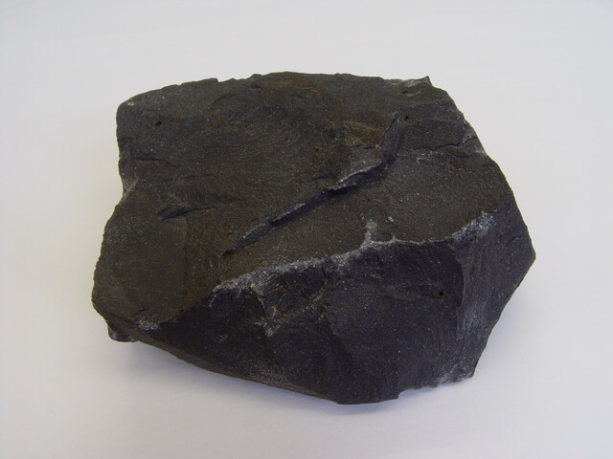
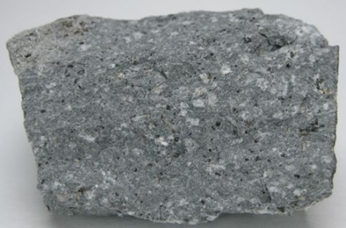
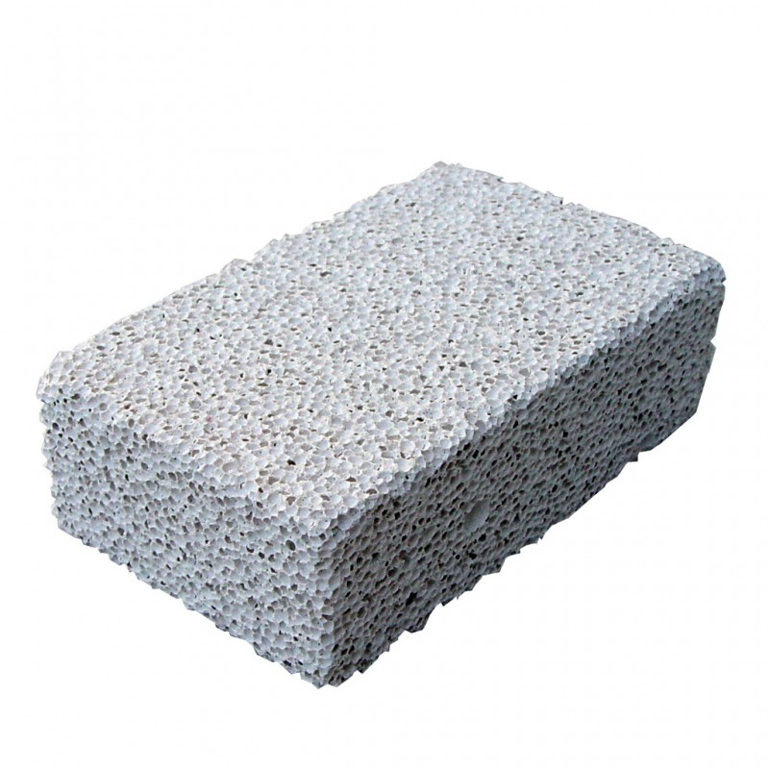
Skały wylewne
bazalt andezyt
pumeks

Slide 8
Zastosowanie niektórych skał magmowych
Granit – ze względu na występowanie w dużych blokach, łatwość cięcia i polerowania jest używany jako kamień budowlany (bloki , krawężniki, kostka, grys). Granit ma zastosowanie również w sporcie żużlowym w dużym stopniu zmniejsza przyczepność kół dlatego ten sport jest tak efektowny.
Bazalt – stosowany jest jako materiał budowlany lub drogowy i do produkcji wełny mineralnej. Z bazaltu możemy również otrzymać kostkę brukową oraz płytki .

Slide 9
Skały osadowe
Skały osadowe powstają z okruchów innych skał związków chemicznych wytrąconych z roztworów lub obumarłych szczątków.
Dzielimy je na :
Okruchowe
Pochodzenia chemicznego
Pochodzenia organicznego

Slide 10
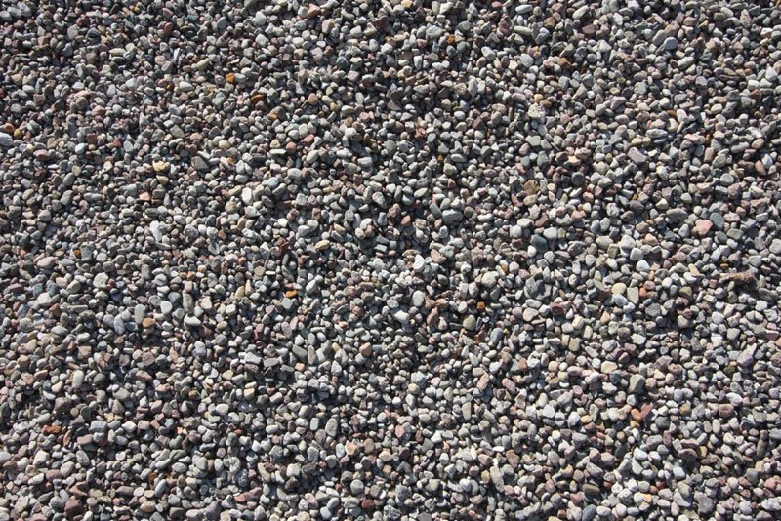
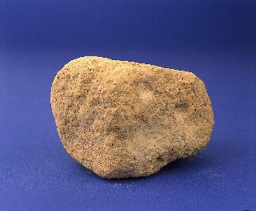
Skały okruchowe luźne
Oprócz tego do skał okruchowych luźnych należą piasek oraz ił.
żwir
less

Slide 11
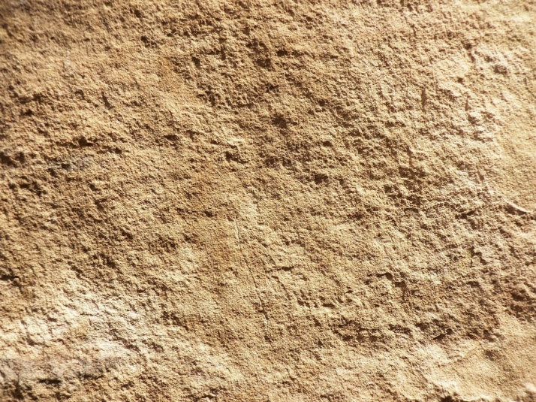
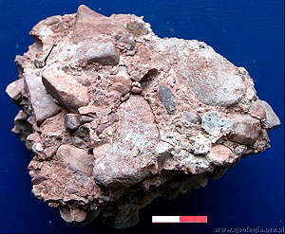
Skały okruchowe zwięzłe
Piaskowiec
Zlepieniec

Slide 12
Zastosowanie skał osadowych okruchowych
Żwir używany jest jako składnik betonów towarowych oraz jako materiał do podbudowy dróg, a także jako wsad do mas bitumicznych, czasem jako nawierzchnia.
Piaskowiec znajduje zastosowanie do produkcji płyt okładzinowych , materiałów izolacyjnych i ściernych. Jest tez wykorzystywany w przemyśle szklarskim , hutniczym i ceramicznym.

Slide 13
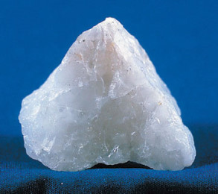
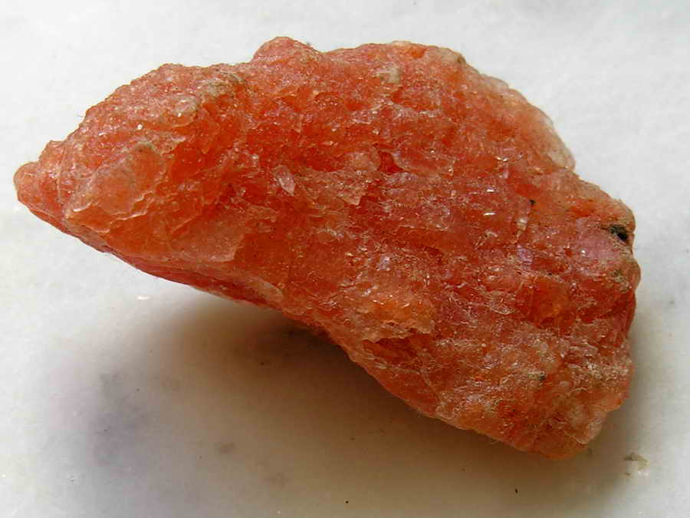
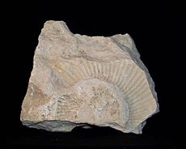
Skały osadowe pochodzenia chemicznego
Sól kamienna Sól potasowa
Wapień

Slide 14
Zastosowanie skał osadowych pochodzenia chemicznego
Wapień- Jest to skała o bardzo szerokim zastosowaniu ,na dużą skalę w przemyśle cementowym. Z wapieni wyrabia się kredę , nawozy dla rolnictwa. Twarde wapienie mają zastosowanie jako podkład do budowy dróg. W architekturze ogrodowej skały wapienne służą do tworzenia ogrodów skalnych, murków i ogrodzeń.
Sól – możemy ją spotkać codziennie na naszych stołach jako przyprawa lub środek konserwujący. Sól ma też inne zastosowanie. Jest stosowana jako nawóz w rolnictwie, w przemyśle chemicznym. Jest również posypywana na oblodzonych drogach .

Slide 15
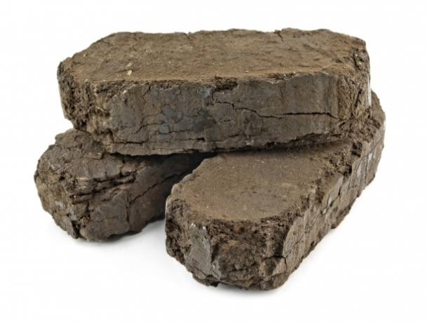
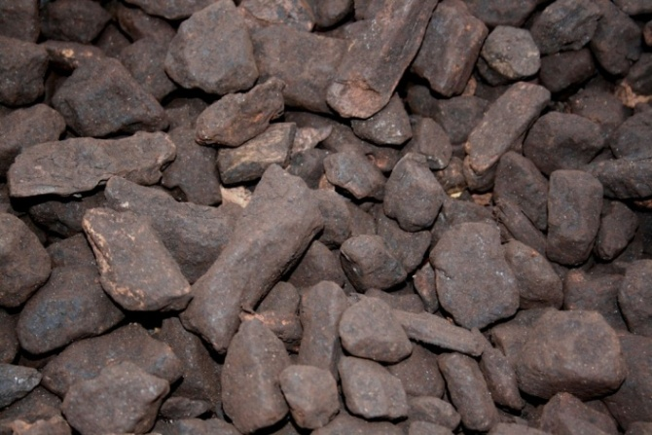
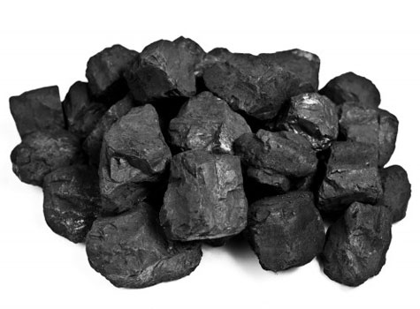
Skały osadowe pochodzenia organicznego
Torf Węgiel
brunatny
Węgiel kamienny
Ropa naftowa

Slide 16
Zastosowanie skał osadowych pochodzenia organicznego
Torf – Służy przede wszystkim jako materiał opałowy. Jest wykorzystywany jako surowiec energetyczny. Torf znajduje zastosowanie w medycynie.
Węgiel brunatny – Jest cennym surowcem w przemyśle chemicznym . Użyźnia glebę. Stosuje się go do celów opałowych w gospodarstwach domowych.

Slide 17
Skały przeobrażone
Powstały ze skał magmowych bądź osadowych na skutek przeobrażenia pod wpływem wysokich temperatur (np. w pobliżu ognisk magmy) lub wysokiego ciśnienia.

Slide 18
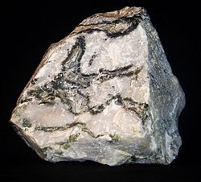
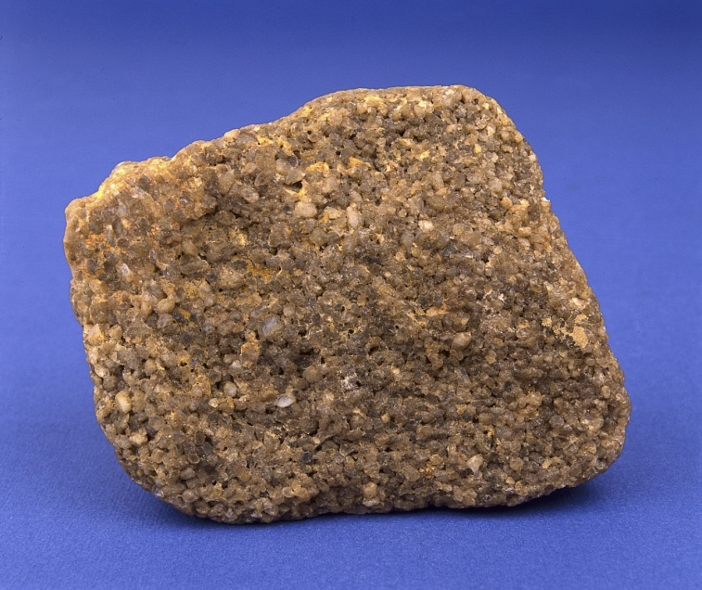
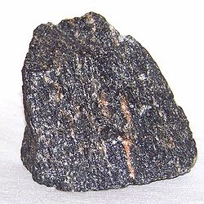
Przykłady skał przeobrażonych
Marmur Kwarcyt
Gnejs

Slide 19
Zastosowanie skał przeobrażonych
Marmur raz kwarcyt – stosuje się go przede wszystkim w kamieniarstwie, ale również jako wykończenie domu.
Gnejs – Służy jako kamień budowlany i drogowy.

Slide 20
Dziękuję za uwagę
Przygotował
Krystian Wierzbicki kl.III.c

